Slide 1



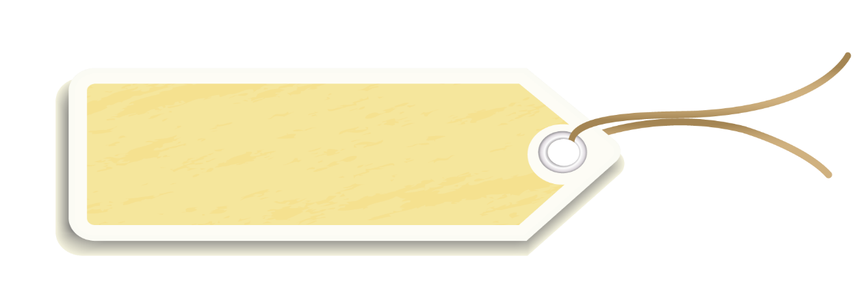






TOÁN
Luyện
Tập

Slide 2





YÊU CẦU CẦN ĐẠT
1. Kiến thức
Vận dụng dấu hiệu chia hết cho 9, dấu hiệu chia hết cho 2, vừa chia hết cho 2 vừa chia hết cho 5, vừa chia hết cho 2 vừa chia hết cho 3 trong một số tình huống đơn giản.
2. Năng lực
NL tự chủ và tự học, NL giao tiếp và hợp tác, NL giải quyết vấn đề và sáng tạo.
NL ngôn ngữ toán học, NL tư duy và lập luận lo-gic
3. Phẩm chất
- HS có phẩm chất học tập tích cực

Slide 3


KHỞI ĐỘNG

Slide 4
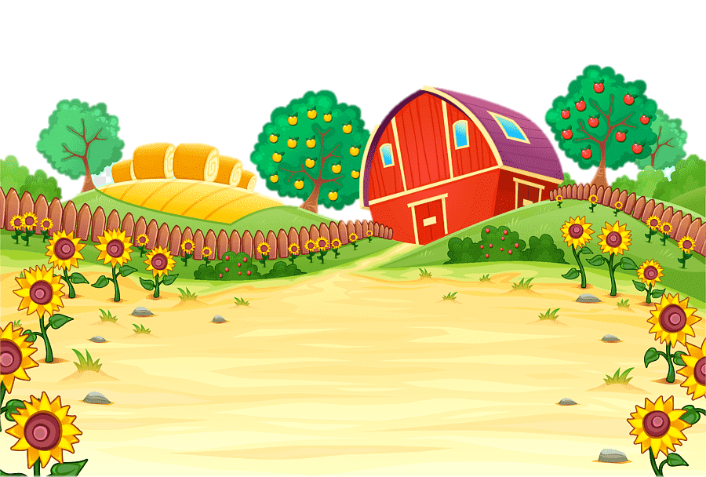



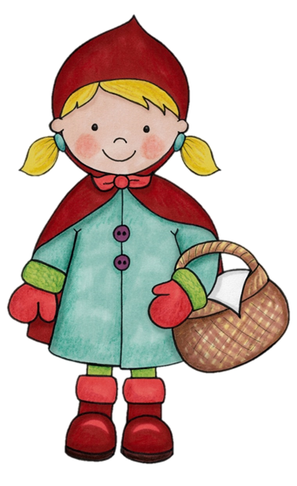
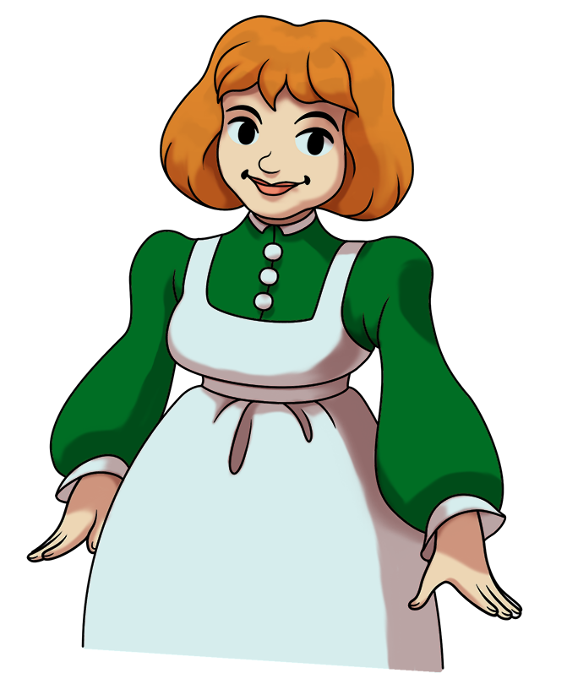


Notes:
Dẫn dắt: Mẹ giao nhiệm vụ cho KHĂN ĐỎ: mang bánh đến biếu bà.
Hãy giúp KHĂN ĐỎ vượt qua rừng rậm để mang bánh đến biếu bà nhé!

Slide 5
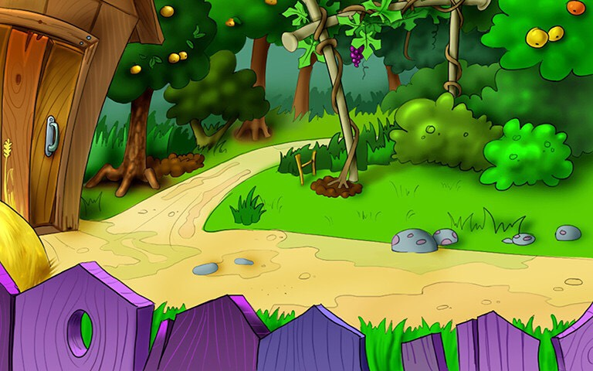
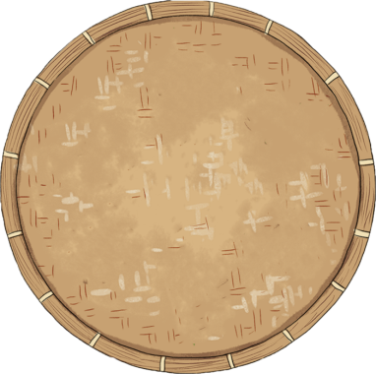
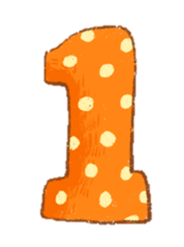
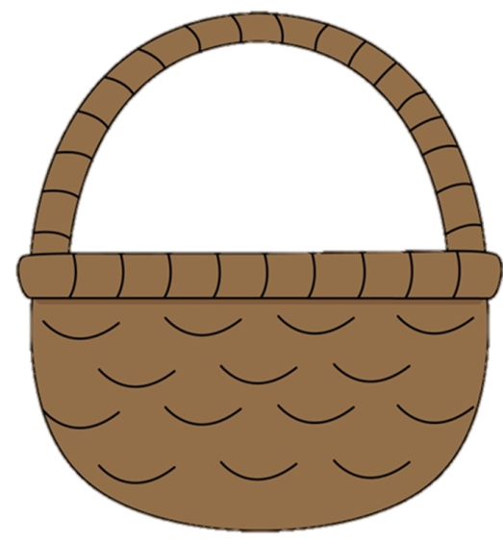


Trong các số sau, số nào chia hết cho 2 ?
8790
8779
1101
Notes:
Đúng → tặng bánh → thầy/cô nhấn vào hình chiếc bánh để đưa bánh vào giỏ → bấm phím mũi tên chuyển slide (trên bàn phím)

Slide 6





Số nào vừa chia hết cho 2 vừa chia hết cho 5 ?
78345
78538
16890

Slide 7



Tìm chữ số thích hợp viết vào ô trống để được số chia hết cho 3 nhưng không chia hết cho 9?
2 35
2
7
5

Slide 8

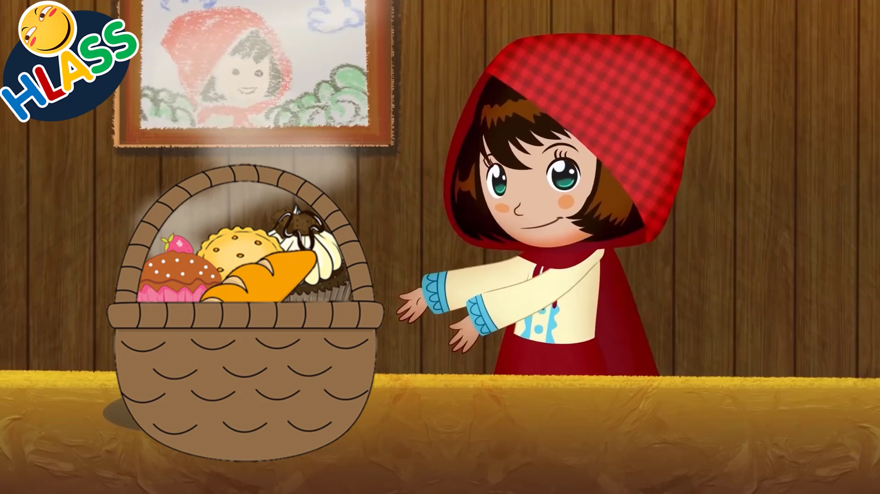

Slide 9
BÀI TẬP

Slide 10


Nội dung
Gấu con
Đói bụng

Slide 11





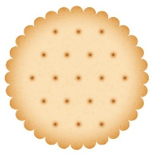
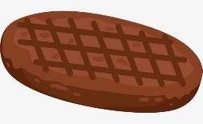

GẤU CON ĐÓI BỤNG

Slide 12



Slide 13


CÂU HỎI: Trong các số
3451; 4563 ; 2050 ; 2229; 3576; 66 816
Số nào chia hết cho 3?
4563 ; 2229; 66 816
Notes:
Nhấm chuột vào màn hình ra đáp án. Sau đó nhấn tiếp vào ô vuông chứa đáp án sẽ xuất hiện dấu tick xanh và tiếng vỗ tay.

Slide 14

CÂU HỎI: Trong các số
3451; 4563 ; 2050 ; 2229; 3576; 66 816
Số nào chia hết cho 9?
4563 ; 66 816
Notes:
Nhấn choột vào màn hình ra đáp án. Nhấn chuột vào tiếp ô vuông chứa đáp án ra dấu tick xanh và tiếng vỗ tay.

Slide 15
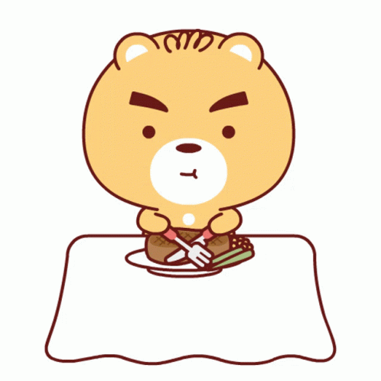

CÂU HỎI: Trong các số
3451; 4563 ; 2050 ; 2229; 3576; 66 816
Số nào chia hết cho 3 nhưng không chia hết cho 9?
2229

Slide 16
Nội dung
Sóc nhặt hạt dẻ
Gấu con
Đói bụng

Slide 17
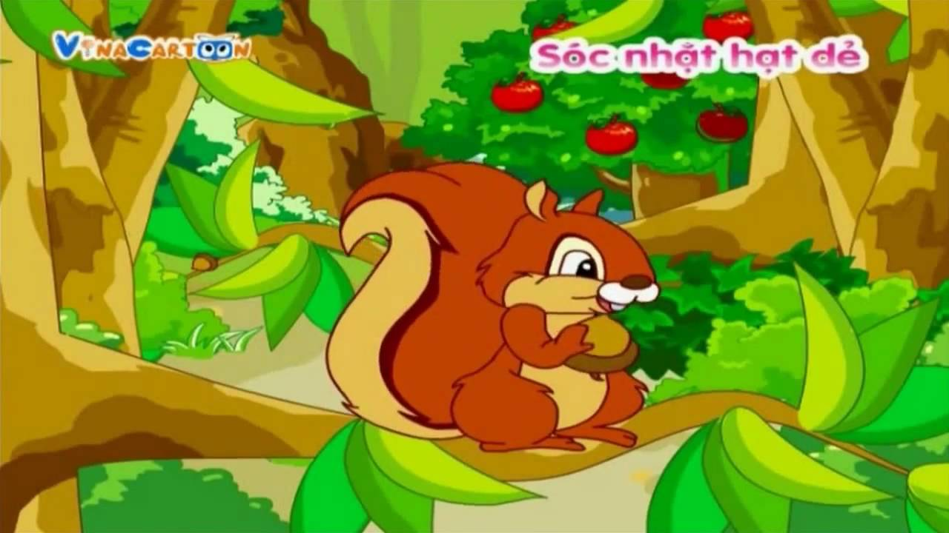

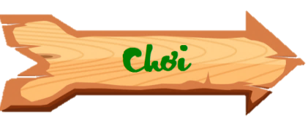
Chú Sóc nâu đang cố gắng nhặt những hạt dẻ để mang về tổ. Các em hãy giúp đỡ chú Sóc bằng cách trả lời đúng các câu hỏi nhé.

Slide 18

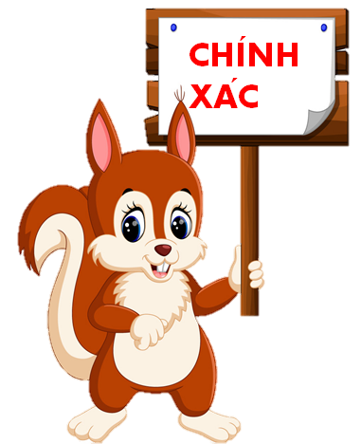

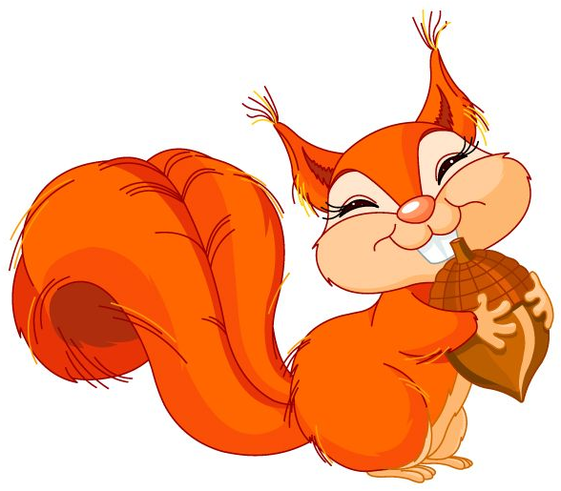
Tìm chữ số thích hợp viết vào chỗ chấm sao cho:
94 ….. chia hết cho 9
A: 5
B: 2
C:1
D: 10

Slide 19

2 …. 5 chia hết cho 3
A: 3
B: 4
C: 7
D: 5

Slide 20

76 ….. chia hết cho 3 và chia hết cho 2
A: 8
B: 2
C: 4
D: 5

Slide 21
Nội dung
Bóng bay
Sóc nhặt hạt dẻ
Gấu con
Đói bụng

Slide 22


Slide 23




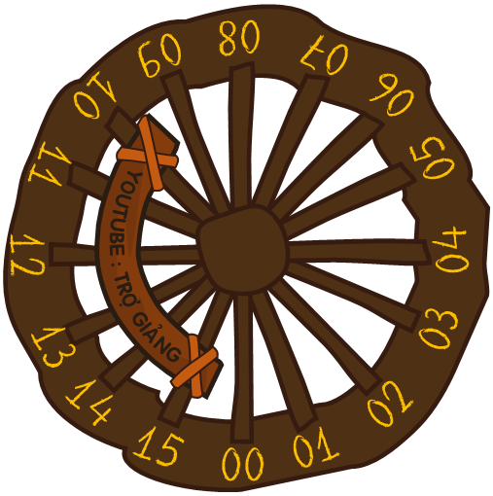




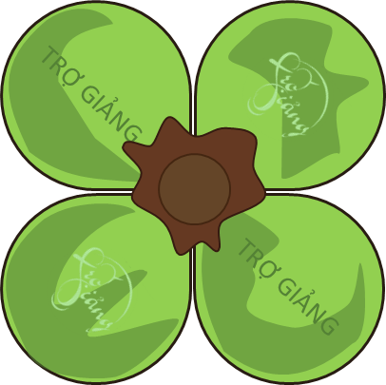




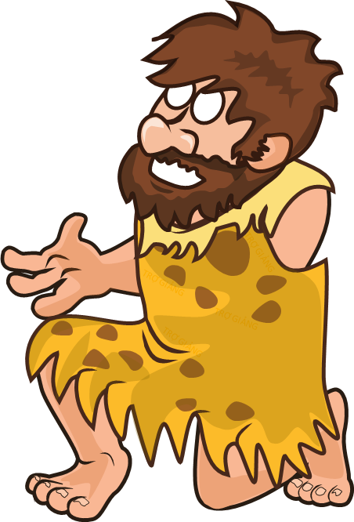




Cách chơi :
Học sinh: Học sinh trả lời thật nhanh câu hỏi trong vòng 15 giây ( Có thể đưa ra nhiều đáp án liên tục cho đến khi có đáp án đúng ).
Giáo viên : Nếu học sinh trả lời đúng chỉ cần bấm vào màn hình.
Bấm vào hòn đá có biểu tượng người để qua câu tiếp theo.
..
BÓNG BAY
BALLOONS

Slide 24


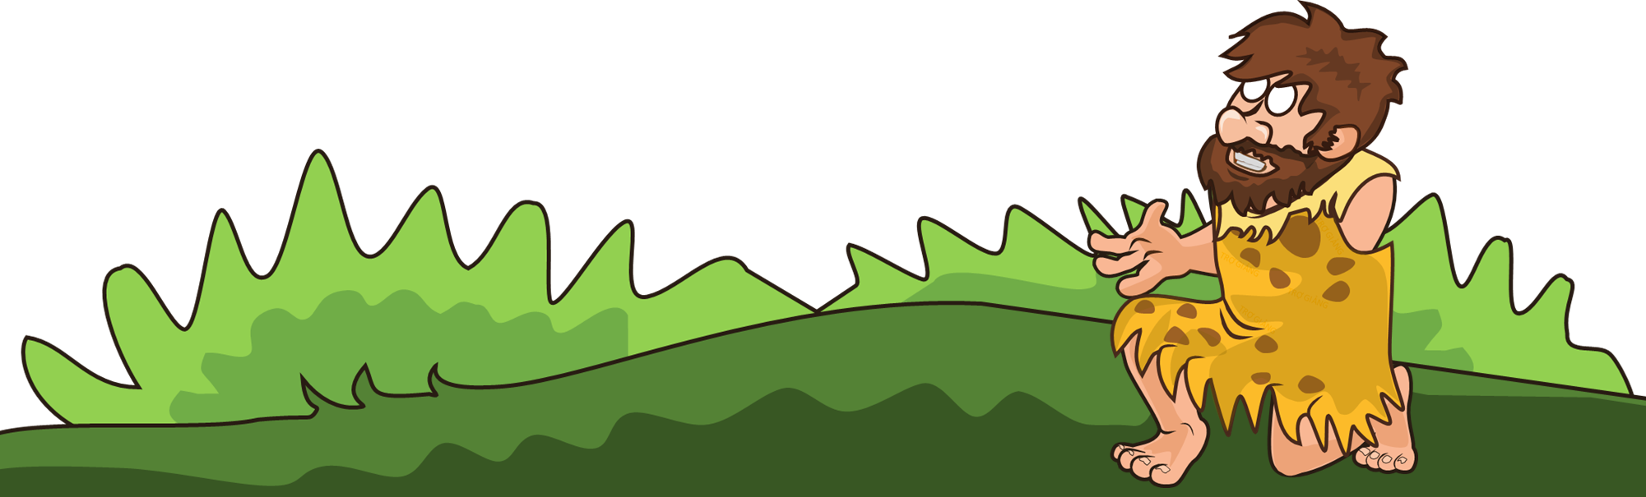

Câu nào đúng, câu nào sai?
Số 13465 không chia hết cho 3
!!!
Notes:
Trò chơi không có hiện đáp án, GV có thể gọi nhiều HS trả lời trong 15 giây và kết luận đáp án cho học sinh

Slide 25

Số 70 009 chia hết cho 9
!!!

Slide 26

Số 78 435 chia hết cho 9
!!!

Slide 27

Số có chữ số tận cùng là 0 thì vừa chia hết cho 2 vừa chia hết cho 5.
!!!

Slide 28
Nội dung
Bóng bay
Bé giỏi bé ngoan
Sóc nhặt hạt dẻ
Gấu con
Đói bụng

Slide 29
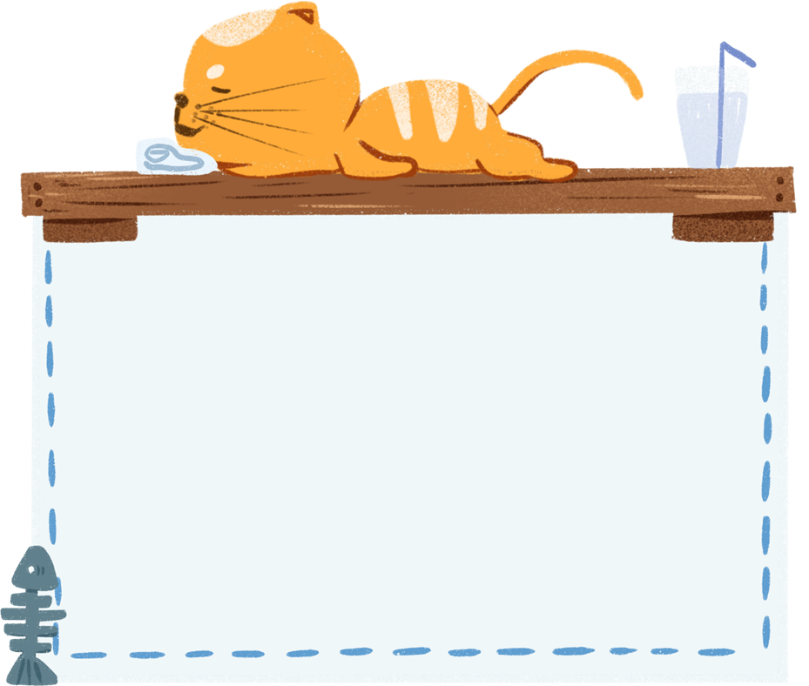
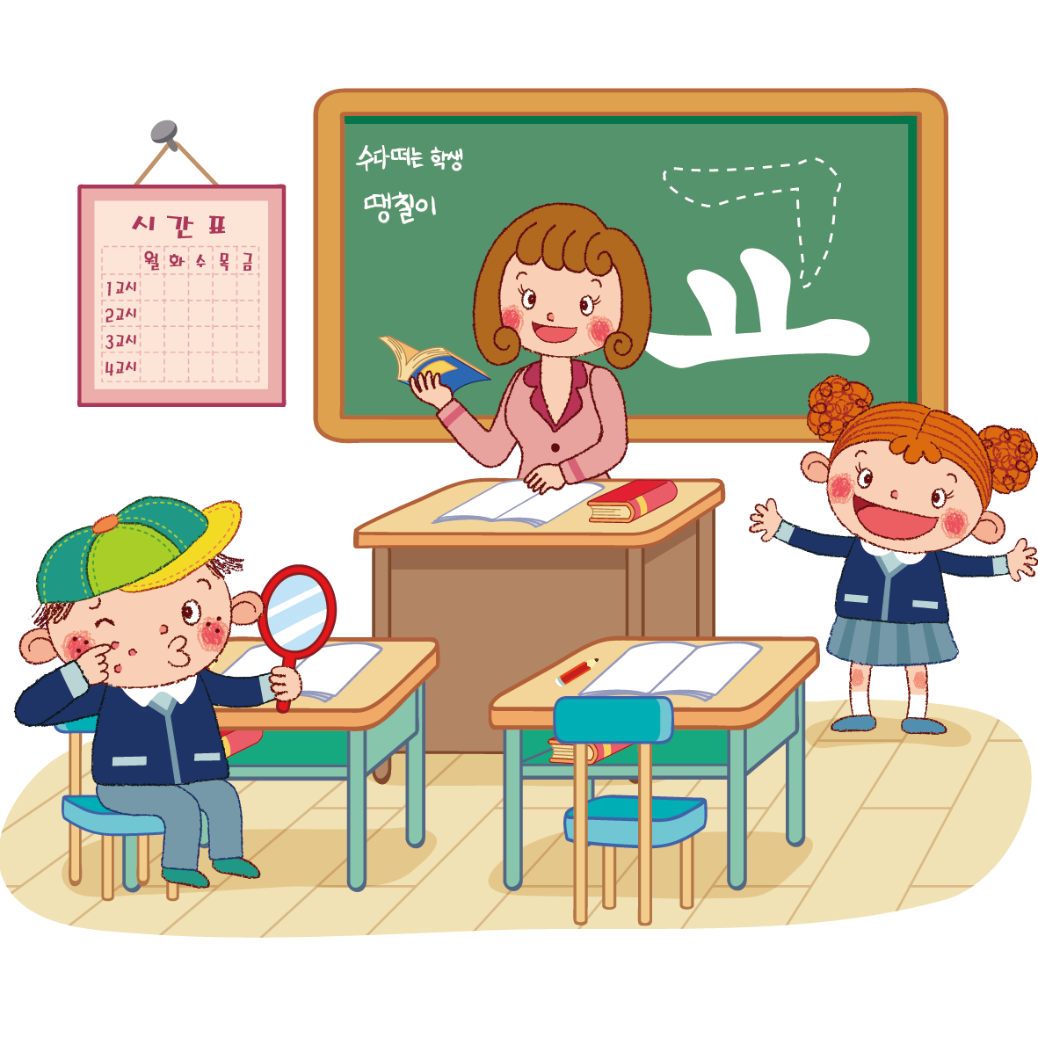

Bài 4:
Với bốn chữ số 0 ; 6 ; 1; 2
Hãy viết ít nhất ba số có ba chữ số (ba chữ số khác nhau) và chia hết cho 9.
Hãy viết một số có ba chữ số (ba chữ số khác nhau) chia hết cho 3 nhưng không chia hết cho 9.

Slide 30


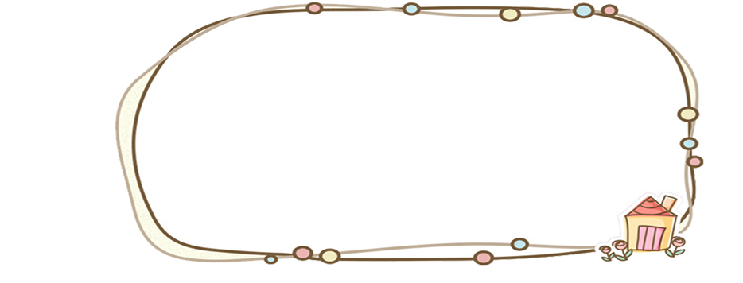
BÀI GIẢI
Ba số có ba chữ số (ba chữ số khác nhau) và chia hết cho 9 là:
612, 126, 262
Số có ba chữ số (ba chữ số khác nhau) chia hết cho 3 nhưng không chia hết cho 9 là: 102

Slide 31
TẠM BIỆT CÁC EM!

